Slide 1
深度學習教學小計畫
陳少君
陳少君

Slide 2
了解教學方式與進度
Module 0.
教學目的方式與進度
目的方式與進度
Notes:
Module 1. 深度學習基礎介紹 1-1: 深度學習的優勢 1-2: 深度學習常見之學習方法 1-3: 什麼是學習

Slide 3
深度學習養成班教學目的
為何而學
機器學習利用正確有效的資料訓練模型，並利用驗證資料及測試資料調整其參數，持續改進模型，使其分類、分群、迴歸等演算法能被有效應用
機器學習的一個分支：類神經網路，將成為未來深度學習的基礎。其他各演算法在各行各業也有其廣泛的應用領域。
承先啟後
先備知識：數學概念，Python/R 程式語言，資料探勘，機器學習
進階：深度學習之應用與演進

Slide 4
資料科學知識示意地圖
先備知識
數學基礎
(線性代數
機率統計
微積分)
資料探勘
機器學習
深度學習
關聯規則分析
輸入
ETL
Pandas
組合
(Ensemble)
激勵函數
損失函數
優化
迴歸/預測
程式語言
Python
EDA
特徵擷取
處理
NumPy
感知器/
神經網路)
DNN/CNN/RNN
自然語言分析
分類
機器學習演算法
資料庫，網際網路，IT系統架構
圖表
Matplotlib
演算法
Scikit Learn
GAN/VAE
強化學習
A/B 測試
分群

Slide 5
養成班教學進度
第一天(9月30日)：深度學習介紹
深度學習介紹
Tensorflow 2.0介紹
損失函數
優化(1)
第二天(10月7日) ：神經網路，CNN
優化(2)
Tensorboard
CNN原理及應用

Slide 6
養成班教學進度
第三天(10月13日)：CNN應用，文字探勘
CNN應用：物件偵測
文字探勘
RNN介紹
第四天(10月21日) ：LSTM/GRU，降維，AutoEncoder，風格遷移
LSTM/GRU
降維
AutoEncoder
風格遷移

Slide 7
養成班教學進度
第五天(10月28日)：增強式學習，Keras，複習
增強式學習 (Reinforcement Learning)
Keras
深度學習複習
(Bonus: Transformer/BERT)

Slide 8
第一天
2 小時
2 小時
2 小時
深度學習概論
Tensorflow
類神經網路
激活函數
損失函數
優化演算法
預習：CNN
作業：作業一

Slide 9


從解聯立方程到機器(深度)學習
試解：
5x + 2y = 10
x + 4y = 11
機器學習不是在算參數權重(weight)嗎，把 x, y當成 w₁ w₂，把方程式左邊的係數(5,2) (1,4)定為輸入(x₁ x₂)，右邊(10,11)為向量y，轉換成感知器的公式：
5 * w₁ + 2 * w₂= 10
1 * w₁ + 4 * w₂ = 11
$\left[\begin{matrix}5 & 2 \\ 1 & 4\end{matrix}\right]\left[\begin{matrix}w1 \\ w2\end{matrix}\right]$ + $\left[\begin{matrix}−10 \\ −11\end{matrix}\right]$ = $\left[\begin{matrix}0 \\ 0\end{matrix}\right]$
$\left[\begin{matrix}5 & 2 \\ 1 & 4\end{matrix}\right]\left[\begin{matrix}w1 \\ w2\end{matrix}\right]$ + $\left[\begin{matrix}0 \\ 0\end{matrix}\right]$ = $\left[\begin{matrix}10 \\ 11\end{matrix}\right]$
如果我們故意不直接求解，而是用更多聯立方程式去逼近，比方2*w₁ + 2*w₂ = 7，我們是否也可解出 (w1,w2) ？
這樣作其實就是訓練感知器，如果在感知器後頭接上非線性激勵函數(sigmoid / tanh / relu)，
豈不形成類神經網路之一層？層層疊加就是深度學習網路之前饋(feed forward )部分
機器學習其實是個複雜的函數映射，線性代數適合表述並計算出所需參數w
看機器學習如何求解多元一次方程？ - 每日頭條 (kknews.cc)

Slide 10
TensorFlow vs PyTorch
兩大陣營各有千秋，簡單的說，TensorFlow 易懂好上手，Pytorch 適合做研究。TensorFlow 有 Tensorboard 的可視化功能，Pytorch 支持動態圖 (Dynamic Graph)。建議未來兩者都學。
以實例比較其不同：
PyTorch vs TensorFlow — spotting the difference | by Kirill Dubovikov | Towards Data Science
Pytorch 學習網站：
Learning PyTorch with Examples — PyTorch Tutorials 1.9.1+cu102 documentation

Slide 11
TensorFlow Important Classes
Class | 範例/說明
Tensor | 運算之主角
Operation | tf.add等運算元
Graph | Tensor的運算圖
Session | 執行graph
Variable | 像tensor之參數儲存處
Optimizer | 以minimize method降低損失
Estimator | 逐漸被淘汰之class較難開發卻適於軟體工程
Dataset | 處理與載入資料
Iterator | 將Dataset依序輸入模型
Saver | 儲存參數供繼續訓練
The 10 Most Important TensorFlow Classes - dummies

Slide 12

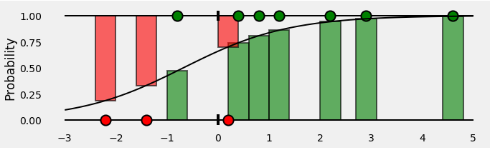
Log Loss (Cross Entropy)計算

Slide 13
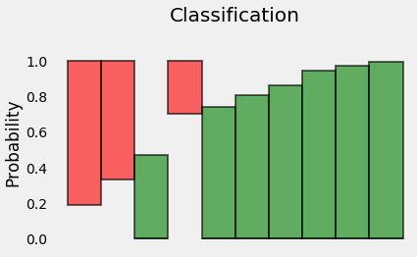
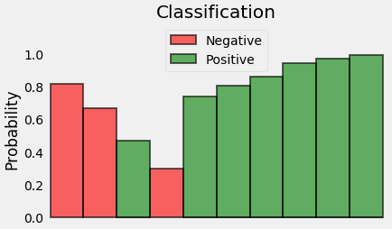
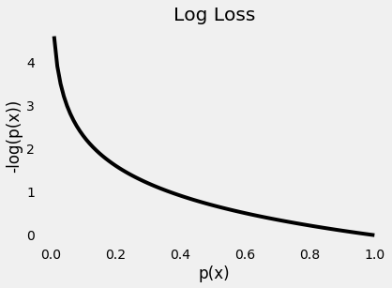
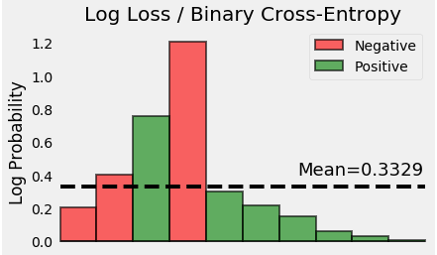
Log Loss (Cross Entropy) 計算
Understanding binary cross-entropy / log loss: a visual explanation | by Daniel Godoy | Towards Data Science

Slide 14
Loss Function的種類與選擇
大致分為
Probability Loss:
Binary Cross Entropy：兩類分類
Categorical Cross Entropy：多類分類，目標值(label)為獨熱(one hot)編碼
Sparse Categorical Cross Entropy:(互斥)多類分類，目標值為整數編碼
Poisson: 取張量元素平均值
KL Divergence: 取機率對數加總之負數
Regression Loss
MSE：Mean Squared Error
MAE：Mean Absolute Error
Cosine Similarity：向量之角度
Huber：小的用平方大的用線性
Tensorflow Loss Functions | Loss Function in Tensorflow (analyticsvidhya.com)

Slide 15
稀疏(Sparse)類別不用獨熱(One Hot)
BinaryCrossentropy Loss Function ：
y_true = [0,1,0,0]
y_pred = [-18.6, 0.51, 2.94, -12.8] #這是用 logit, API 可決定
SparseCategoricalCrossentropy Loss Function ：
y_true = [1,2]
y_pred = [[0.05, 0.95, 0], [0.1, 0.8, 0.1]] #Probability
CategoricalCrossentropy Loss Function：
y_true = [[0,1,0], [0,0,1]]
y_pred = [[0.05, 0.95, 0], [0.1, 0.8, 0.1]] #Probability

Slide 16
Logit 與 Probability
損失函數需要知道 y_pred 是否為 Logit，何謂 Logit？ (機率是 Probability(P))
Odds (賠率) = Probability / (1 –Probability)
Logit = Ln (Odds) = Ln (P/1- P)
Ln 是底為歐拉數的自然對數
Logit 函數可將 P 轉成 Logit， Logit(0.5) = 0，所以如果 Logit 值 > 0，機率> 0.5
反函數就是 Sigmoid
LOGIT function calculator and graph (medcalc.org)

Slide 17
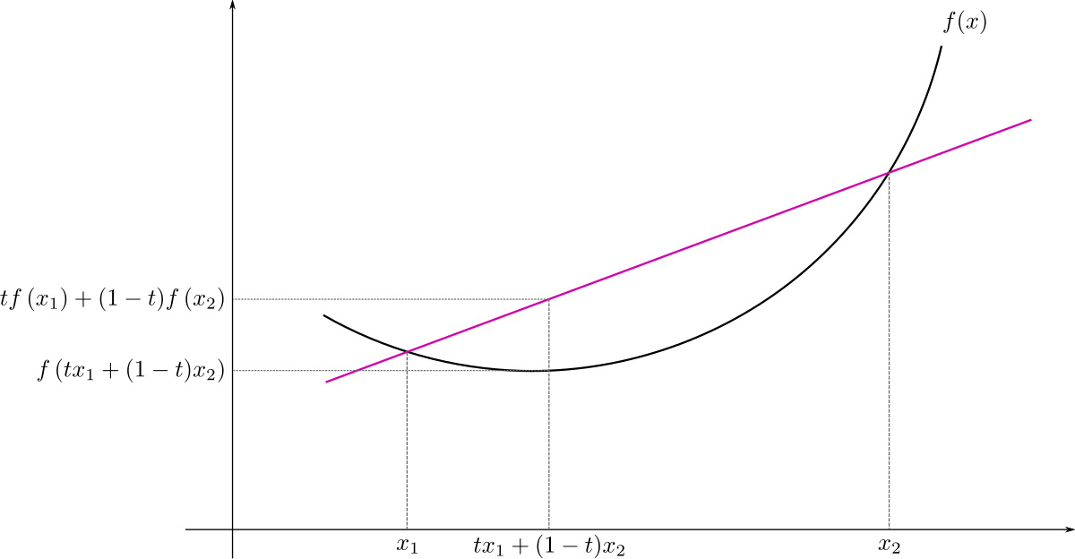
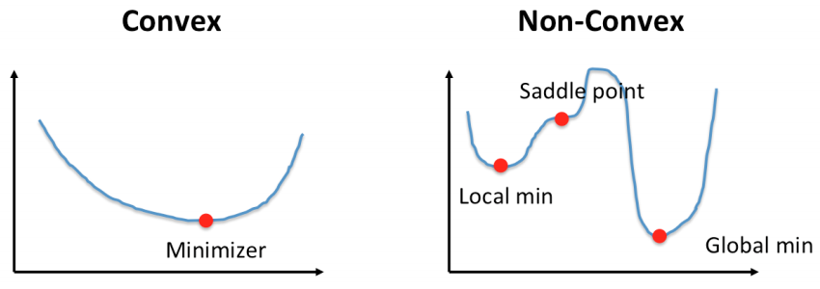
凸函數與優化
任何一條穿過凸函數曲線的直線，在相交兩點間，
直線y之值永遠較凸函數f(x)之值大。
非凸函數之優化，可能造成本地優化(local optimum) 或鞍點(saddle point)
wikipedia.com
printerest.com

Slide 18
Adam 優化器
Adam (Adaptive Moment Estimation) is a replacement optimization algorithm for stochastic gradient descent (SGD, fixed learning rate) for training deep learning models.
Adam combines the best properties of the AdaGrad (每個參數都有learning rate) and RMSProp (取每個參數average gradient 當個別learning rate) algorithms to provide an optimization algorithm that can handle sparse gradients on noisy problems.
Adam is relatively easy to configure where the default configuration parameters do well on most problems.
在Tensorflow 的參數設置：learning_rate=0.001, beta1=0.9, beta2=0.999, epsilon=1e-08.
Gentle Introduction to the Adam Optimization Algorithm for Deep Learning (machinelearningmastery.com)

Slide 19
第二天
2 小時
2 小時
2 小時
優化演算法(二)
Tensorboard
CNN介紹
CNN原理架構與應用
預習：Yolo, 文字探勘
作業：作業二

Slide 20
TF2 Beginners 詳細回顧
TensorFlow 2 quickstart for beginners | TensorFlow Core
問題點:
輸入是甚麼：MNIST database – Wikipedia
Load Data 之後是甚麼？2 tuples of NumPy NDArrays for training and testing.
Sequential 是甚麼？ A Fully Connected Neural Network function returning a model.
Data 進入 Dense 時是甚麼？ NumPy NDArray. tf.keras.layers.InputLayer | TensorFlow Core v2.6.0
輸出的結果為何是logit？SoftMax 之後才變成probability？
Data 在 Dense NN 是 Tensor.
Tensor 是甚麼？是不是TensorFlow 才有？ Introduction to Tensors | TensorFlow Core
Tensor 和 Numpy.NDArray 的關係： Tensor 有更多attibutes，可利用 GPU/TPU
Model.compile 有哪些 metrics?
Module: tf.keras.metrics | TensorFlow Core v2.6.0

Slide 21
Gradient Descent 回顧
由Loss function 得知當時的 loss value L
從 Loss Function 對 權重 w 的一次偏微分 ∂L/ ∂w ，代入當時的 x, y 得到 梯度 Gradient G(w)
將原 w 減去 G(w) 得到新的 w，這就是Descent
因為w改變，如果 y = wx + b，斜率是w，則下個x出現時，y的算法會被調整
直到w固定下來，回歸直線才固定
完整觀念
Gradient Descent with Linear Regression | Kaggle
基本觀念
iT 邦幫忙::一起幫忙解決難題，拯救 IT 人的一天 (ithome.com.tw)

Slide 22
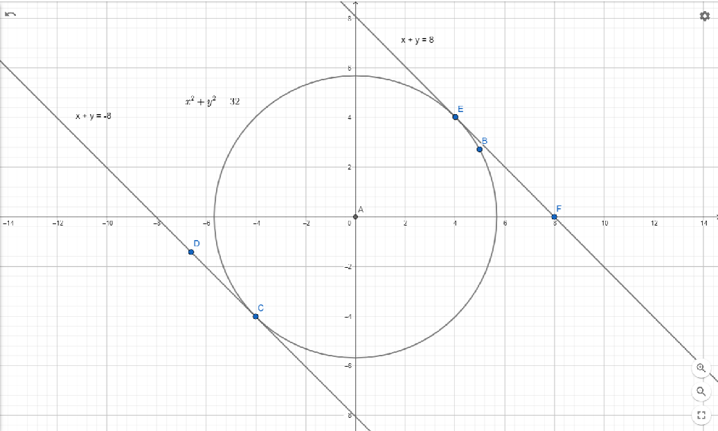
Lagrange Multiplier
要求 f(x,y) = x + y
限制條件是 h(x,y) = x² + y² – 32 = 0
L(x, y, λ) = f(x,y) + λ h(x,y)
對x, y, λ分別取偏微分
L = x + y + λ(x² + y² – 32)
∂L/∂x = 1 + 2 λx = 0
∂L/∂y = 1 + 2 λy = 0
∂L/∂λ = x² + y² – 32 = 0
x= -1/(2 λ)
y= -1/(2 λ)
1/(4 λ²) + 1/(4 λ²) – 32 = 0
1/(4 λ²) = 16
λ² = 1/(16 * 4) = 1/64
λ = 1/8
X = 4
Y = 4
A Gentle Introduction To Method Of Lagrange Multipliers (machinelearningmastery.com)
Wolfram|Alpha Widgets: "Lagrange Multipliers" - Free Mathematics Widget (wolframalpha.com)

Slide 23



演算法中的正則化(Regularization)
目的：經由調整Loss Function (增加 L1, L2等)達到降低過適(Overfitting)。
L1: (LASSO)
L2: (RIDGE)
Logistic Regression Loss Function: L(y_hat,y) = y log y_hat + (1 - y)log(1 - y_hat)
可參考：
Regularization in Machine Learning - GeeksforGeeks

Slide 24
Tensorboard
Scaler | 純量的變化：loss, accuracy etc
Graph | 靜態張量流動圖
Distribution | 權重(非純量)之分布 Kernel/bias
Histogram | 直方圖表示之(非純量) Kernel/bias etc
Image | 使用的影像
Jupyter Notebook Viewer: Tensorboard explanations

Slide 25
Random Number Functions
import | function | parameters | returned type | returned data type | notes
numpy | random.rand | size=shape #(d1, d2) | Array of shape | Float [0.0,1.0) | From uniform distribution
random/numpy | randint random.randint | start, end #(0,10) | Integer | Integer between [start, end] | numpy ver. has shape. from discrete uniform distribution
numpy | random.random | size=shape #((d1,d2)) | Array of shape | Float [0.0,1.0) | From uniform distribution
numpy | random.randn | size=shape #(d1, d2) | Array of shape | Normally distributed float number | From standard normal distribution
numpy | random.normal | mean, stdev #(d1, d2) | Array of shape | Normally distributed float | From normal distribution

Slide 26
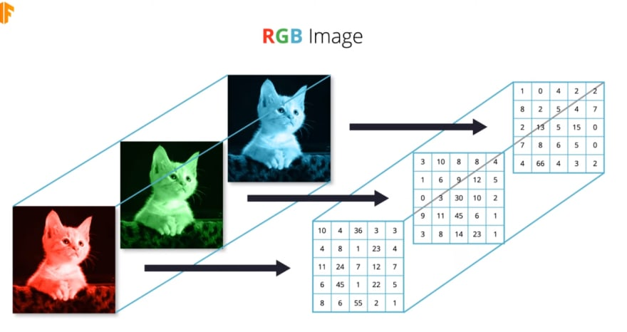
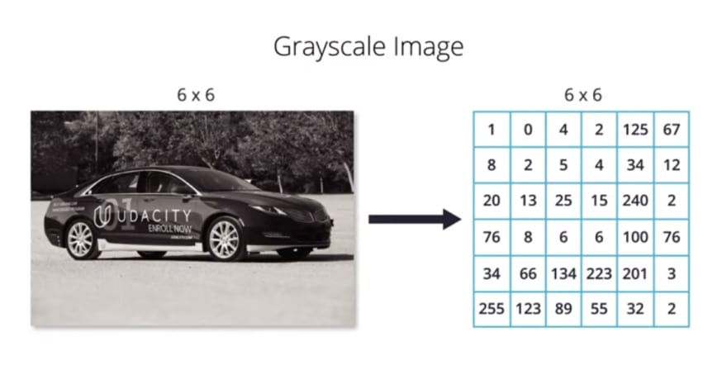
Colored and Gray Images
3D Array of shape (2,2,1):
numpy.array([[[1],[2]],
[[3],[4]]] )
2D Array of shape (2,2):
numpy.array([[1,2],
[3,4]] )
3D Array of shape (2,2,3):
numpy.array([[[1,2,3],
[3,4,5]],
[[5,6,7],
[7,8,9]]])

Slide 27
CNN Explainer
直接在瀏覽器上展示CNN的各功能
CNN Explainer Introduction (0:00-0:22)
Overview (0:27-0:37)
Convolutional Elastic Explanation View (0:37-0:46)
Convolutional, ReLU, and Pooling Interactive Formula Views (0:46-1:21)
Flatten Elastic Explanation View (1:22-1:41)
Softmax Interactive Formula View (1:41-2:02)
Engaging Learning Experience: Understanding Classification (2:06-2:28)
Interactive Tutorial Article (2:29-2:54)
瀏覽器上展示CNN說明視頻
互動網頁：
CNN Explainer (poloclub.github.io)

Slide 28
Same and Valid Padding
Padding = ‘SAME’
Input/Output Same size
Padding = ‘Valid’
No Padding
Same and Valid Padding
Implementing ‘SAME’ and ‘VALID’ padding of Tensorflow in Python

Slide 29
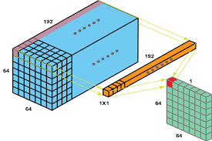
1 x 1 Convolution
背景: 每個 FILTER 產生一個 CHANNEL，太多 LAYERS 產生太多 CHANNEL
造成 運算資源浪費且減慢速度，1 x 1 FILTER 可解決此問題
做法：1 x 1 FILTER 跨越所有 CHANNELS 做 CONVOLUTION，並將其映射(PROJECT)為單一CHANNEL。所以是一個有效的改變(增加或減少)CHANNEL數目的工具。
用途：常用在GOOGLE INCEPTION/RESNET 環境中
RESNET: match channel numbers between input and output
INCEPTION: reduce channel numbers
#weight = #CH(I) * #CH(O) + #CH(O)
A Gentle Introduction to 1x1 Convolutions to Manage Model Complexity (machinelearningmastery.com)

Slide 30
第三天
2 小時
2 小時
2 小時
CNN物件偵測
(YOLO)
期中複習
文字探勘
文字探勘
CBOW
SKIPGRAM
預習：LSTM/GRU, 降維, AutoEncoder
作業：作業三

Slide 31
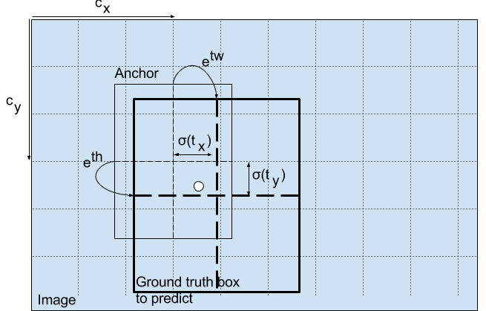
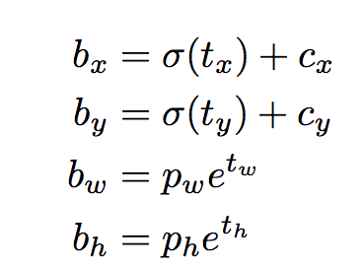
Why Anchor Box?
YOLO V3 的每個GRID CELL 都有 3x3個 以此CELL質心為中心的錨點框 (ANCHOR BOX)。利用他們預測此GRID CELL所負責的所有QUALIFIED BOUNDING BOXES。大中小加起來理論上有 ((13x13)+(26x26)+(52x52))x3 = 10647 個候選框
How to Implement a YOLO (v3) Object Detector from Scratch in PyTorch: Part 1 - KDnuggets

Slide 32
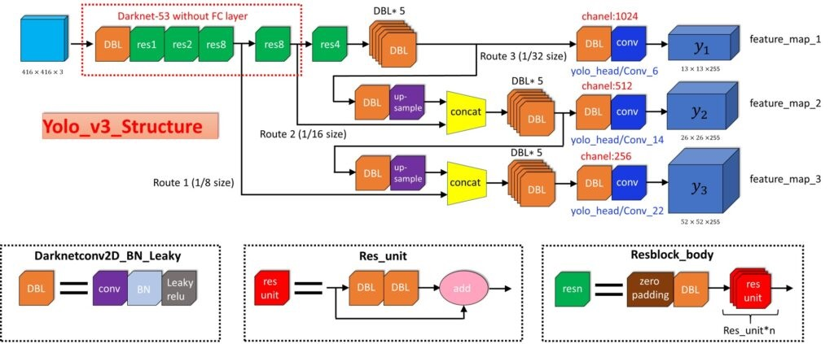
Yolo v3 Prediction
#011 TF YOLO V3 Object Detection in TensorFlow 2.0 (datahacker.rs)

Slide 33
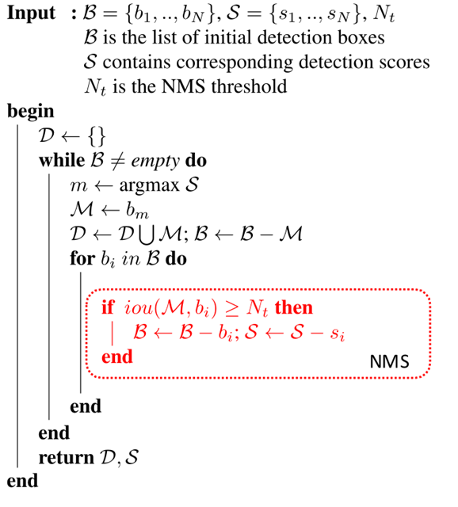
NMS演算法

Slide 34
Gensim
Gensim = Generate Similar (產生類似的文件)
主要優點：
毋須將整個文件庫(Corpus)載入主記憶體中，可見進批次進行分析整理
可利用計算機硬體之多核結構加速運行
非監督式學習無須標籤
可與多種作業環境及平台整合
應用舉例：
Word2Vec：文字轉向量技術
TF-IDF (erm frequency–inverse document frequency )：文字轉向量技術
潛在語意分析(LSA : Latent Semantec Analysis)
學習：
Gensim - Introduction – Tutorialspoint
gensim: Core Concepts (radimrehurek.com)

Slide 35
第四天
2 小時
2 小時
2 小時
RNN原理
LSTM與GRU
RNN進階應用
PCA 與 t-SNE
AutoEncoder
圖像風格
預習：GAN，強化學習
作業：作業四

Slide 36
RNN Weights Saving/Sharing
T = 100 D = 10 M = 15 K = 1 | 輸入層 (Input Layer) | 隱藏層 (Hidden Layer) | 輸出層 (Output Layer) | 總數
DNN | 輸入攤平(flatten) | 輸入(T*D) * 隱藏(M) * 步數(T) | 步數(T) * 隱藏 (M) | 1.5M
DNN 權數公式 | T * D = 1000 | (T * D) * M * T = 1.5 Million | T * M * K = 1500 | 1.5M
RNN | Wxh = D * M = 150 | Whh = M * M = 225 | Who = M * K = 15 | 385

Slide 37
Spam Detection in RNN
DEMO9_SPAM_DETECTION.ipynb 說明
RNN 必須有 N x T x D
我們設定 T = data_train.shape[1]也就是整句話
我們希望Embedding的維數(Dimensionality) = 20，RNN 隱藏神經元 = 15
D = 20
M = 15
#先將所有字彙轉成20維度向量，然後再做LSTM/RNN訓練
i = Input(shape=(T,))
x = Embedding(V + 1, D)(i)
x = LSTM(M, return_sequences=True)(x)
x = GlobalMaxPooling1D()(x)
x = Dense(1, activation='sigmoid')(x)
model = Model(i, x)

Slide 38
PCA 降維步驟
Steps Involved in the PCA
Step 1: Standardize the dataset.
Step 2: Calculate the covariance matrix for the features in the dataset.
Step 3: Calculate the eigenvalues and eigenvectors for the covariance matrix.
Step 4: Sort eigenvalues and their corresponding eigenvectors.
Step 5: Pick k eigenvalues and form a matrix of eigenvectors.
Step 6: Transform the original matrix.
Understanding Principle Component Analysis(PCA) step by step. | by The Nobles | Analytics Vidhya | Medium

Slide 39
第五天
2 小時
2 小時
2 小時
GAN
強化學習
總複習
Bonus: BERT
預習：GAN，強化學習
作業：作業五

Slide 40
Cycle GAN Example
原理：將兩個互相映射的GAN，以強迫loss consistent (一致) 的方式造成來源和目的影像
在轉換過程中擁有類似的風格或結構。
CycleGAN最大的特色是不需要成對的影像，就可以學習到風格是如何轉換的。如果一匹棕色的馬映射到一批斑馬，那麼一群棕色的馬就可以轉換成一群斑馬，不同情境下的馬，都會映射成類似情境的斑馬。維持轉換(映射)的一致性。
CycleGAN和Pix2Pix十分類似，不同點在於：
CycleGAN 使用 Instance Normalization 而非 Batch Normalization
CycleGAN 使用 ResNet Image Generator
CycleGAN | TensorFlow Core

Slide 41
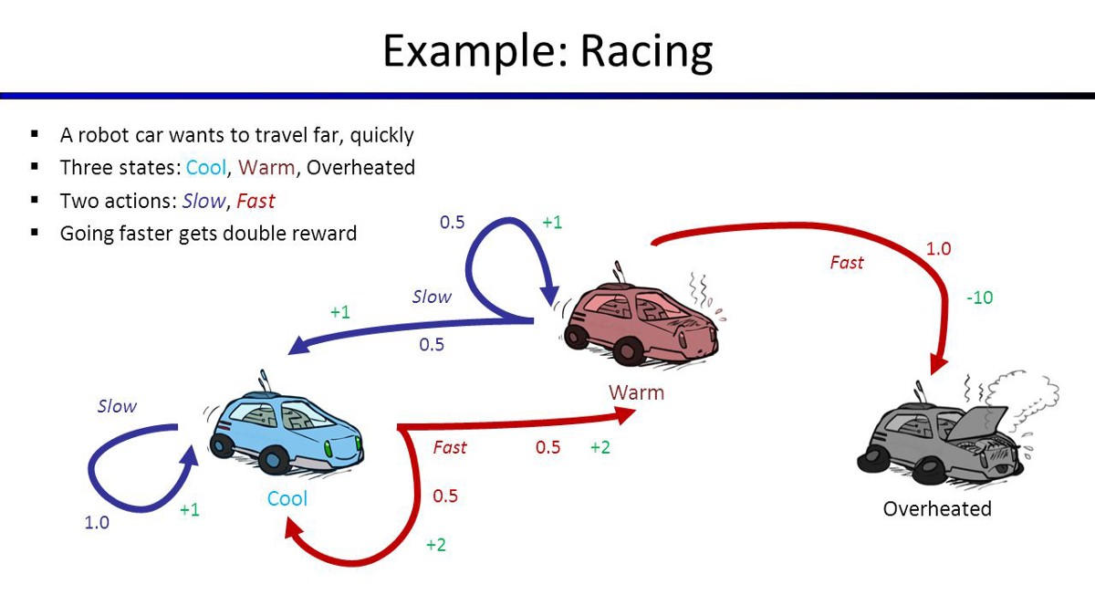
馬可夫決策過程
medium.com
Markov 鍊模型：決策過程與過去無關，只和現在有關

Slide 42
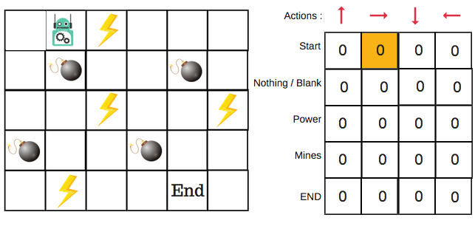
Q-Learning Table
An introduction to Q-Learning: reinforcement learning (freecodecamp.org)

Slide 43
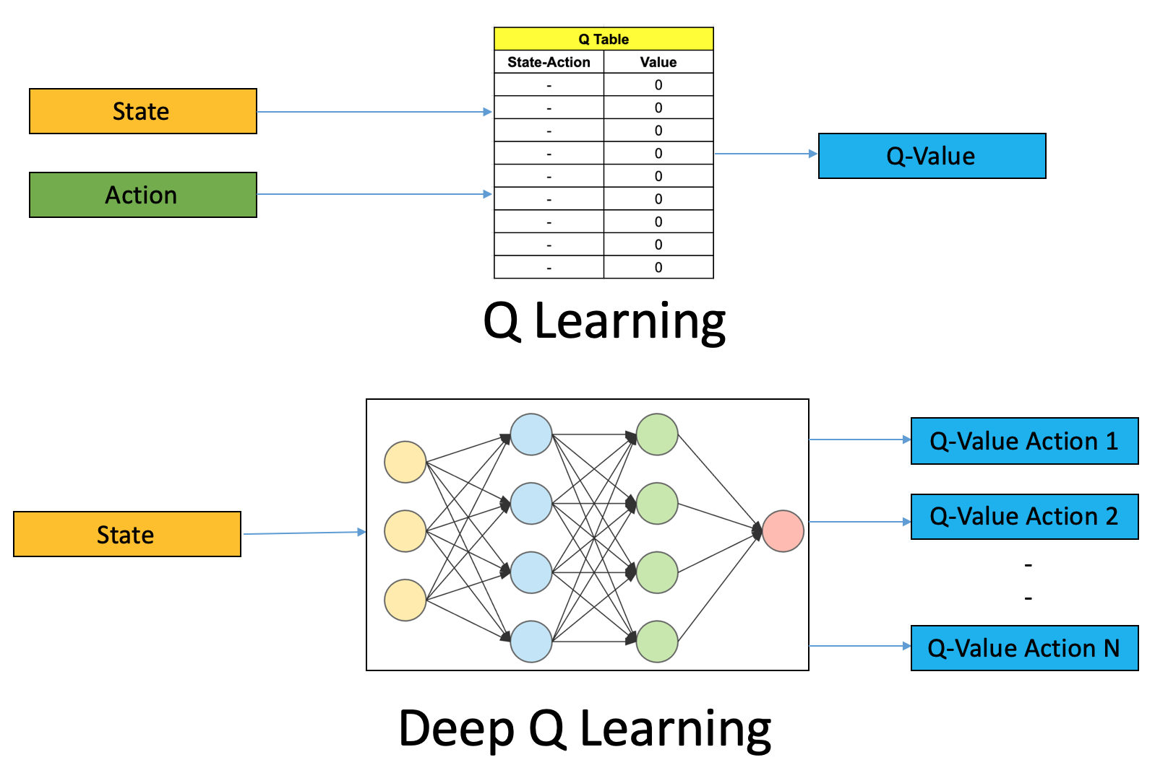
從 Q-table 到 DQN
DQN其實就是用神經網路去模擬(逼近)Q-Table，DQN 直接產生各action再取最大值，而Q-Table 則找產生最大Q值的action。
一旦action被(policy)決定，Environment就會提供 reward 和下一個 state。Q-table 會根據新的state 去衡量所有可能的action，DQN則 輸入state 即可產生下一個action.
當State數變成無窮大時，Q-table將不敷使用，DQN經由訓練，其w與b的值將可取代被訓練後的Q(s,a)而達到同樣效果
Analyticsvidhya.com

Slide 44
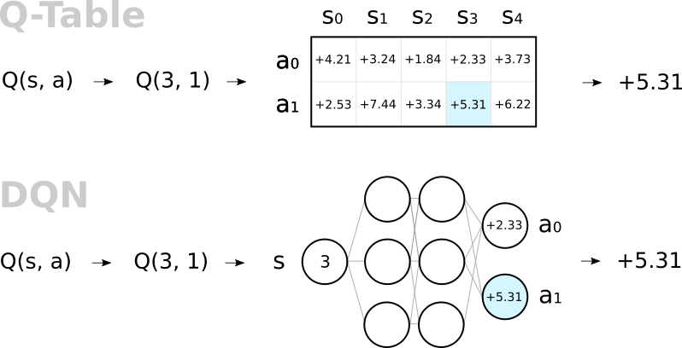
從 Q-table 到 DQN：例子
valohai.com

Slide 45
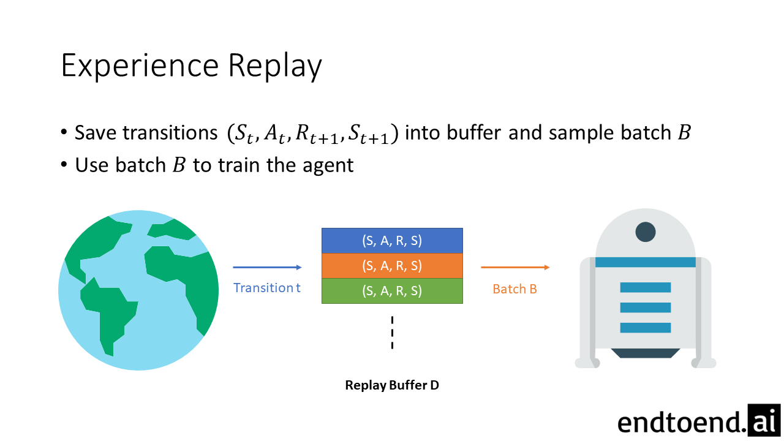
To perform experience replay we store the agent's experiences et=(st,at,rt,st+1
Experience Replay(經驗回放)
訓練時有效而多元，無須真實世界的模擬或執行，只雖機重覆回放(s,a,r,s’)值
收斂較快因而結果穩定

Slide 46
了解Transformer
了解BERT
Bonus: BERT的原理與應用
BERT的原理與應用
Notes:
Module 1. 深度學習基礎介紹 1-1: 深度學習的優勢 1-2: 深度學習常見之學習方法 1-3: 什麼是學習

Slide 47
內容大綱
BERT的歷史淵源
BERT的簡介
BERT的應用：假新聞分類器
BERT的其他應用

Slide 48
BERT的歷史淵源
Transformer
“Attention is all you need”，Google 以Attention方式提升語意上下文判斷能力。
2019
BERT
2020
GPT-3, the bigger the better。超大型的深度神經網路達到逼近人類NLP的能力。
“BERT is a Pretrained Transformer Encoder。”研究者開始以BERT取代傳統以LSTM/GRU製作的NLP應用。

Slide 49
BERT的簡介：BERT之前
Elmo：雙向預訓LSTM based context-based Language Model
ULM-FiT：在RNN/NLP 領域開始Transfer Learning 就像 CNN在 Computer Vision領域
Transformer: 包括 Encoder和 Decoder，主要是建立自然語言翻譯的語言模型，他完全揚棄了 LSTM 模式而採用 Attention 模式。他的Encoder-Deoder模式可用來做許多 downstream applications.
OpenAI Transformer：利用 Transformer Decoder 做 Predicting Future Tokens。Encoder只留下self-attention layer. 應用包括 分類，蘊涵(entailment)，相似 (similarity)，選擇等。But it is forward direction only.

Slide 50
BERT的簡介： BERT的背景
BERT (Bidirectional Encoder Representations from Transformers), 是一個 Pretrained Transformer 的 Encoder。Transformer 源自 Attention is all you need 的構想，揚棄傳統的RNN/LSTM/GRU的作法，不以順序(sequence)而以位置(position)達到平行訓練的目的，同時以一套Self-Attention的計算法更準地抓到了文句的上下文(Context)，進而提高幾乎所有NLP應用的準確度，包括分類與預測等等。
由於BERT系統龐大，即使是BASE model也有上億個神經元，非普通系統所能承受。我們一般都用Pretrained BERT Model再接上 Fine Tuning Model來完成分類或其他應用，效果比起用RNN/LSTM好很多。

Slide 51
BERT的簡介： BERT的原理
BERT的輸入有三個Embeddings，分別是 Token Embeddings (可能由 Word2Vec, Glove等產生)，Position Embeddings紀錄順序位置，以及Segment Embeddings 紀錄相關或隨機字句。
在預訓時，BERT嘗試同時預測(15%)被掩蓋的字(Masked Language Model，MLM)以及下一句子預測 (Next Sentence Prediction)。
BERT其實就是 預訓過的 Transformer Encoder，因為同時保有 字義，位置 和 段落 輸入的 embeddings，運用 Transformer Self-Attention 的能力，只要在後頭接上簡單的Linear Classifier or Regressor，就可完成許多NLP的應用。

Slide 52
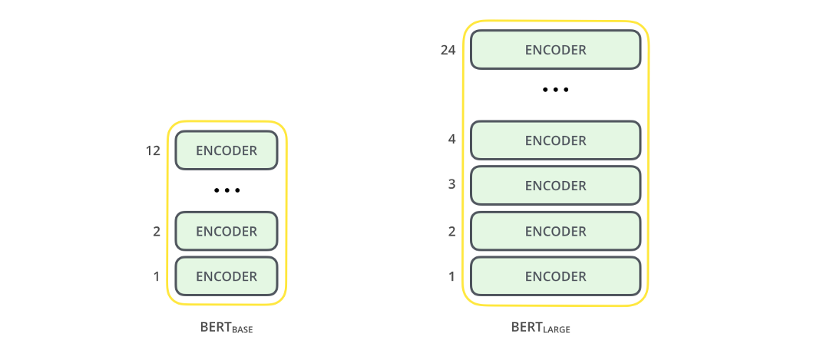
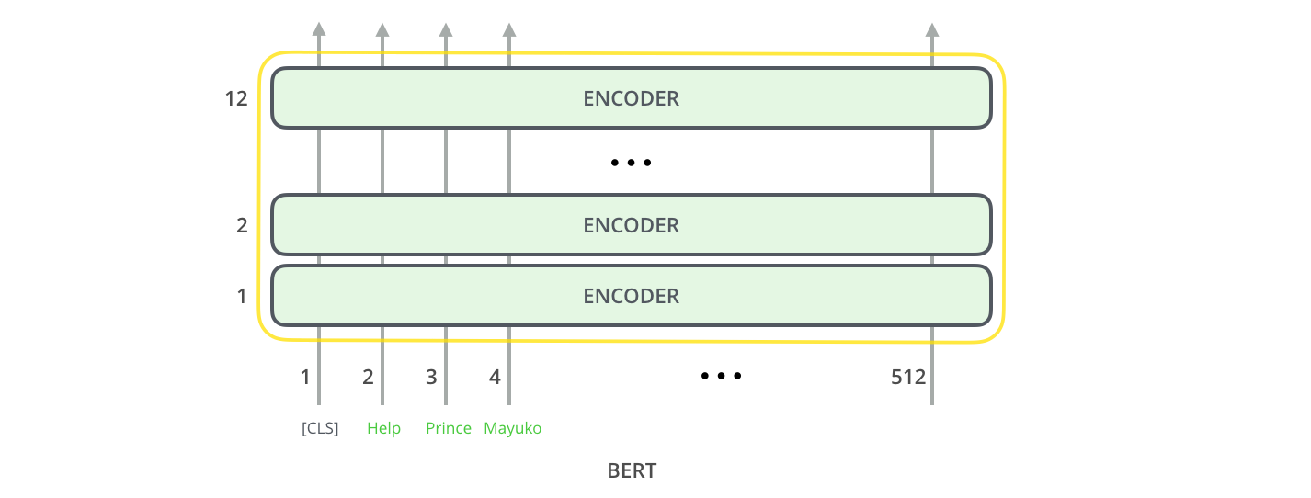
BERT的簡介：架構 – 輸入
常用的 BERT模型有兩種:
BERT BASE – 和OpenAI Transformer 大小差不多(12層)
BERT LARGE – 研發用非常大的模型(24層)
前面說過 BERT 基本上就是一個訓練過的 Transformer Encoder如右圖。BASE/LARGE 有 12/16 Attention Head， 784/1024 Hidden Unit。
第一個input token 有一個特殊的Classification Token [CLS]，Input token 不斷往上走，每一層都有self-attention層和Feed-forward層，然後在交給下一個Encoder.

Slide 53
BERT的簡介：輸入Embeddings
BERT的輸入Embeddings其實是三個Embeddings的組合：
Token Embedding: 就是你提供文章的句子加上[CLS][SEP][MASK]等特殊字符的向量，[CLS]代表句子的開端；[SEP]是相鄰(關)句子的間隔，像是句號；[MASK]是掩蓋掉的字符。
Segment Embedding: 和[SEP]配合，表示第幾個句子。
Position Embedding:輸入中的第幾個位置。

Slide 54
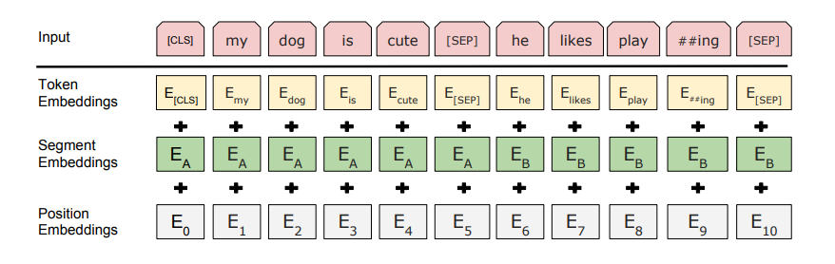
BERT的簡介：輸入Embeddings

Slide 55
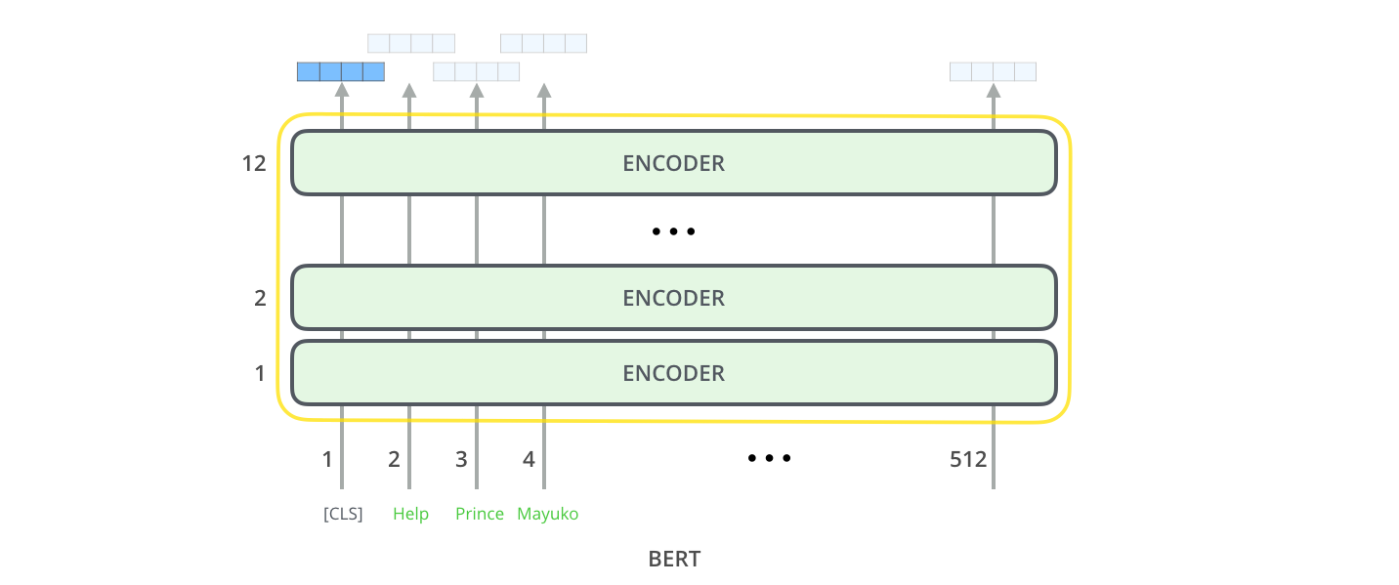
BERT的簡介：架構 – 輸出
輸出部分，512個輸出每個都有一個hidden_size=768(BERT Base)的向量，如果是做句子分類，其實只須注意第一個位置即可，也就是相對於[CLS]位置的那個。
這個向量可以輸入到我們設計的分類器. BERT作者僅用了單層的NN分類器即達到良好效果.

Slide 56
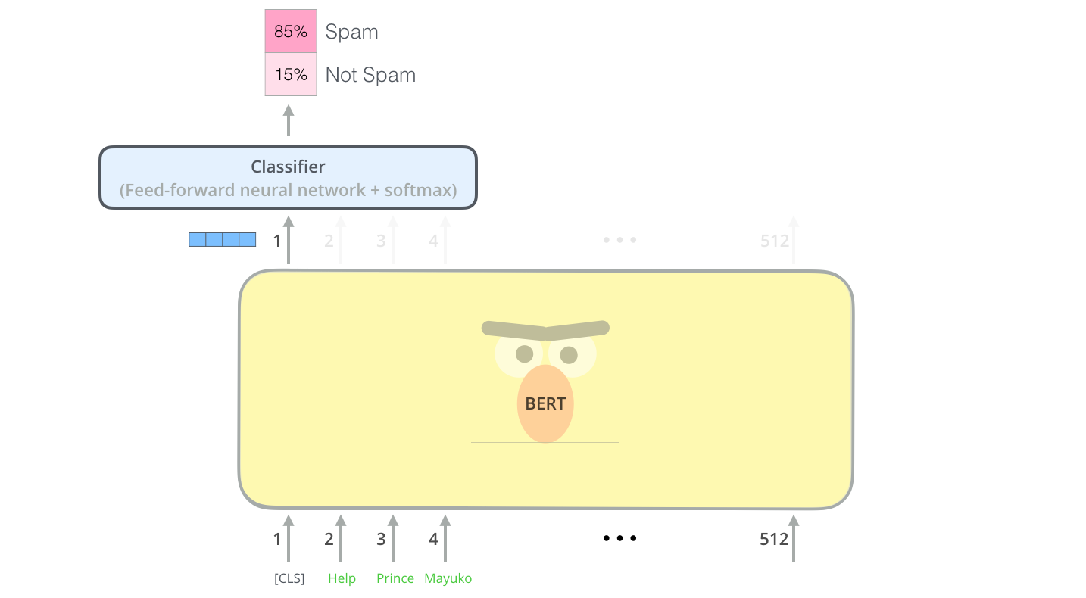
BERT的應用：假新聞分類器(圖示)

Slide 57
BERT的應用：假新聞分類器(簡述)
以新聞真偽這個應用的分類例題來說，我們主要在做dataset preprocessing以及 Classifier Model的 Fine Tune Training，中間主要的分類引擎是BERT BASE UNCASED。一旦將Label好的Real News 和 Fake News 的 Training Set, Test Set 和 Validation Set 分好，Preprocess就算完成。我們的PyTorch Fine Tune Python 程式主要就是將接口定義好，超參數設好，其實和其他的Classifier沒有甚麼不同。
例題：https://towardsdatascience.com/bert-text-classification-using-pytorch-723dfb8b6b5b
BERT fine-tune on fake news detection.ipynb
Use: PyTorch interface for BERT by Hugging Face

Slide 58
BERT的應用：假新聞分類器(前處理)
1. 下載Kaggle的Real/Fake News Dataset news.csv，放在Google Drive /transformers/data 裡：https ://www.kaggle.com/nopdev/real-and-fake-news-dataset
2. 在Colab 執行 Preprocessing of Fake News Dataset.ipynb
3. 要將Goggle Drive Mount 到 Colab的 Container，中間需要Authorization Code
from google.colab import drive
drive.mount('/content/drive’)
4. 按比例寫入 train.csv, test.csv 和 valid.csv

Slide 59
BERT的應用：假新聞分類器(載入資料)
tokenizer = BertTokenizer.from_pretrained('bert-base-uncased’)
text_field = Field(use_vocab=False, tokenize=tokenizer.encode, lower=False,
include_lengths=False, batch_first=True,.....
train, valid, test = TabularDataset.splits(path=source_folder, train='train.csv’…...
# Iterators
train_iter = BucketIterator(train, batch_size=16, sort_key=lambda x: len(x.text),
……
test_iter = …..
valid_iter =……

Slide 60
BERT的應用：假新聞分類器(建模)
class BERT(nn.Module):
def __init__(self):
super(BERT, self).__init__()
options_name = "bert-base-uncased"
self.encoder = BertForSequenceClassification.from_pretrained(options_name)
def forward(self, text, label):
loss, text_fea = self.encoder(text, labels=label)[:2]
return loss, text_fea

Slide 61
BERT的應用：假新聞分類器(訓練)
model = BERT().to(device)
optimizer = optim.Adam(model.parameters(), lr=2e-5)
train(model=model, optimizer=optimizer)
# show loss, accuracy…
# Evaluate
作業檔案: BERT fine-tune on fake news detection.ipynb

Slide 62
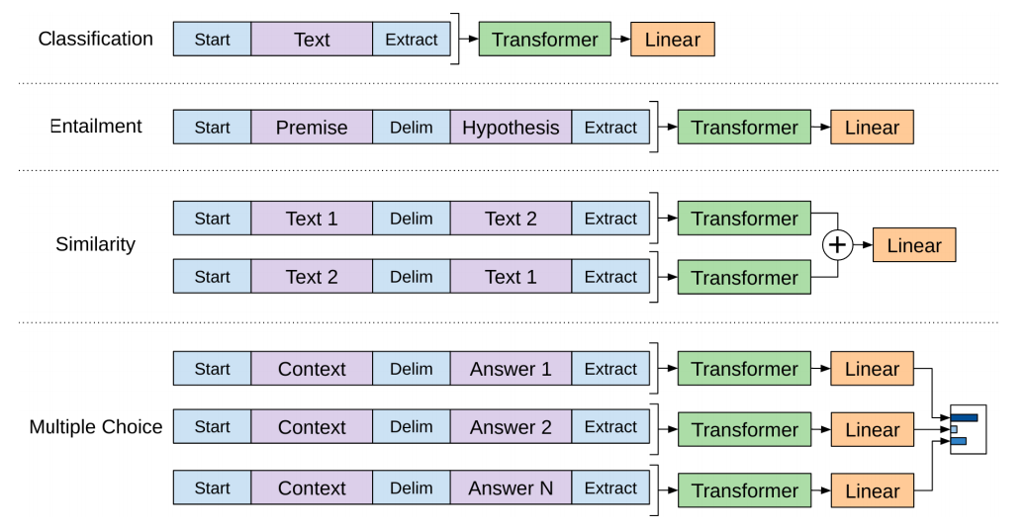
BERT的其他應用
BERT的作者號稱還可做以下這些NLP應用：分類，蘊涵，相似度比較，多選等，以下是簡單架構示意圖

Slide 63
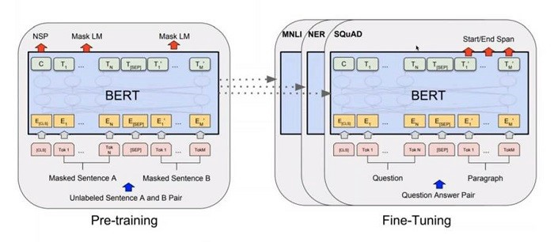
BERT的的其他應用：模式
左邊是pre-trained: NSP: Next Sentence Prediction, Mask LM: Masked Language Model
右邊是fine-tuning應用：NER: Named Entity Recognition, SQuAD: 回答系統, MNLI：自然語言介面, 以及最常見的分類

Slide 64
BERT的其他應用：延伸練習
延伸學習任務一，用BERT MLM pretrained model 做中間字的預測，比方輸入
text = "[CLS] Who was Jim Henson ? [SEP] Jim Henson was a puppeteer [SEP]“
masked_index = 8
tokenized_text[masked_index] = '[MASK]'
然後猜出是 Henson
https://github.com/aniruddhachoudhury/BERT-Tutorials/tree/master/Blog%201
程式檔名：BERT_Tutorial_1.ipynb
延伸學習任務二，用 The Corpus of Linguistic Acceptability (CoLA) dataset 判斷文法是否正確
程式檔名： BERT_Fine_Tuning_Sentence_Classification.ipynb

Slide 65
了解轉換學習
了解 TFLite
Bonus: Transfer Learning
轉換學習：TFLite 與 AIoT
Notes:
Module 1. 深度學習基礎介紹 1-1: 深度學習的優勢 1-2: 深度學習常見之學習方法 1-3: 什麼是學習

Slide 66
Tensorflow Lite:
能夠讓行動(Mobile)和嵌入式(Embedded)應用使用機器學習(ML)的一組軟體工具，這些應用因而可在 iOS, Android, Raspberry Pi上執行。
但是如何將訓練好的模型輸出給行動應用開發者呢？

Slide 67
遷移學習：TFLITE與AIOT
高階步驟: (訓練端Training Side)
#1 正常訓練模型
從server/desktop訓練模型
把model 和 weights 遷移到行動裝置
一旦在行動裝置，model即可做 prediction/inference
#2 用Tensorflow Lite Converter 轉換模型到.tflite 檔.
假設是 Keras API
.tflite 只是一個檔案模式, 就像 model.save() 產生 .h5 檔一樣
在 “import tensorflow as tf” 之後加幾行 code

Slide 68
遷移學習：TFLITE與AIOT
高階步驟: (行動開發者端)
#3 在行動開發者端, 使用 Tensorflow lite 庫.
支持 Java/C++ (Android) 和 Swift/Objective-C (iOS)
用 Tensorflow Lite Interpreter 載入 .tflite 檔並且用現有模型做預測。
數據需要和Tensorflow Lite interpreter相匹配.

Slide 69
遷移學習：TFLITE與AIOT
要改變的程式，訓練端
#convert the model to TFLite format
converter = tf.lite.TFLiteConverter.from_keras_model(model)
tflite.model = converter.convert()
with open(“converted_model.tffile”, wb) as f:
f.write(tflite_model)

Slide 70
遷移學習：TFLITE與AIOT
TFLite vs TF Serving
行動裝置也可用Serving直接對server做API calls.
TF Lite 讓你直接在行動/嵌入裝置使用模型，無需使用網路.
如果在地鐵或通訊不良處，依賴雲端不是很好的選擇。
但如果模型複雜需大量運算TF Lite 就不是很好的選擇.

Slide 71
遷移學習：TFLITE與AIOT
對無ML背景的行動裝置開發者:
預訓練好的模型包括: Object detection, pose estimation, smart reply.
https://www.tensorflow.org/lite/models

Slide 72
了解 推薦系統
實作推薦系統
Bonus: Recommender System
推薦系統的製作
Notes:
Module 1. 深度學習基礎介紹 1-1: 深度學習的優勢 1-2: 深度學習常見之學習方法 1-3: 什麼是學習

Slide 73
推薦系統的製作
推薦系統三元素：(User, Item, Rating)通常以電影為例
Ratings 數據一定非完整
運用機器學習去趨近 f(user, item) → rating
如果我們已有預測函數 f(), 我們只需選擇user尚未看過的項目(比方說電影)從最高依降序推薦.
但 (user, item) 非數值而是範疇型(categorical), 然而NN 需要做矩陣運算
在NLP中我們已得到靈感，用 embedding，將(user, item)轉成相關的向量

Slide 74
推薦系統的製作
推薦系統流程：
User: Bob
Movie: Star Wars
U = vec(‘bob’)
m = vec(‘star wars’)
X = concat(u, m)
ANN
Rating Prediction

Slide 75
推薦系統的製作
Pseudocode：
u = Input(shape((1,))
m = Input(shape((1,))
u_emb = Embedding(num_users, embedding_dim)(u)
m_emb = Embedding(num_movies, embedding_dim)(m)
#combine into a single feature factor
x=Concat(u_emb, m_emb)
#ANN
x=Dense(512, activation=‘relu’)(x)
X=Dense(1)(x)

Slide 76
推薦系統的製作
用Functional API, 而非 sequential API
Sequential API 無法合併兩個模型，因為每一層只能連接到另一層.
Functional API 提供NN的彈性，比方GAN的設計.
User: Bob
Movie: Star Wars
U = vec(‘bob’)
m = vec(‘star wars’)
X = concat(u, m)
ANN
Rating Prediction

Slide 77
推薦系統的製作
Demo21_Recommender System.ipynb
Note: The ID 需要連續，因為它是對向量的索引.
需要先扁平化(flatten)再接續 (concatenate): Nx1xD → NxD
Homework: 在老師示範此檔案之後，嘗試尋求改進val_loss的任何方法。Hint: 改變 hyper parameter.

